Slide 2
ROBOTICA E INTELIGENCIA ARTIFICIAL
ALGORITMO DE PLANEAMIENTOS
[G.D. Hager and Z. Dodds]

Slide 3
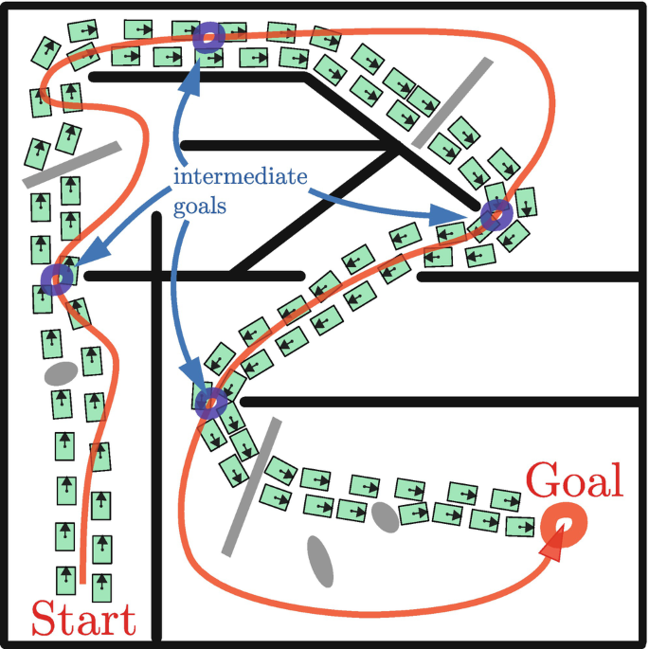
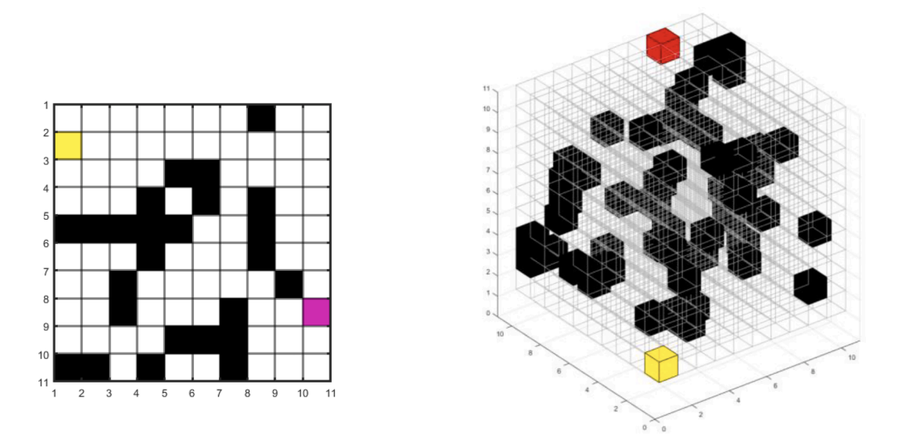
TEORIA
BUG 0
BUG 1
BUG 2
CODIGO
Path Planning
Colision
Mobile robot path planning refers to the design of the safely collision-free path with shortest distance and least time-consuming from the starting point to the end point by a mobile robot autonomously.
Colision
START
START
Colision
Distancia
Euclidean Distance
Manhattan Distance
Chebyshev Distance
Minkowski Distance
TARGET
2D
TARGET
3D
Colision
[L. Lixing, et al. Expert Systems With Applications , 2023]
[N. Perrin. Humanoid Robotics: A Reference, 2018]

Slide 4
TEORIA
BUG 0
BUG 1
BUG 2
CODIGO
Bug
BUG es parte de los algoritmos de planeamiento que pueden ser aplicados en ambientes desconocidos
Problemas comunes:
Rutas incorrectas
Loops infinitos
Ineficiencia
Comportamientos inseguros
Para poder comprender su ambiente el algoritmo asume un conocimiento local y una posicion objetivo global
ULTRASONIDOS
IMU
Creando un espacio latente alrededor del obstaculo
Comparando con la posicion actual sensada
Sigue las paredes de los obtaculos
El comportamiento del movimiento es basico
Realiza movimientos en linea recta dirigidas hacia el objetivo

Slide 5
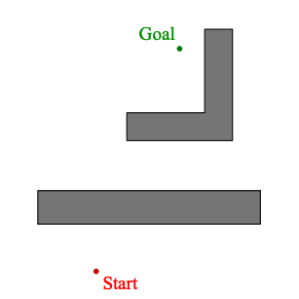





TEORIA
BUG 0
BUG 1
BUG 2
CODIGO
Bug
Espacio Latente
Consideraciones:
La posicion objetiva es conocida
El ambiente de trabajo esta contenido en 2D o 3D.
$$W$$
$$W_{Obs}$$
Los obstaculos son finitos en area y existe un numero finito de estos.
El robot puede medir la distancia entre la posicion actual y el objetivo
El area del obstaculo es restringido
$$W_{Obs}$$
$$W_{Obs}$$
IMU
El espacio libre es:
$$W_{free}=W −W_{Obs}$$

Slide 6
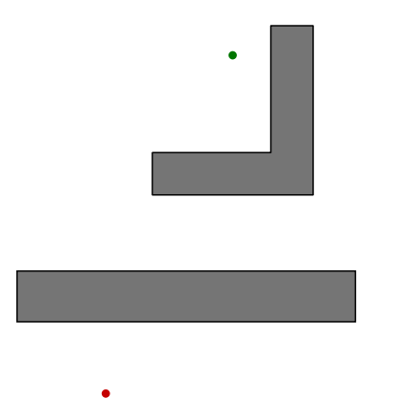
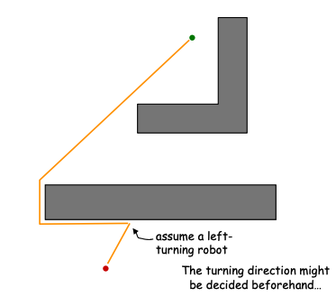




TEORIA
BUG 0
BUG 1
BUG 2
CODIGO
Bug 0
$$Q_{GOAL}$$
El camino se define como una secuencia de choque/escape de los obstaculos delimitados por la posicion inicial (start) y final (goal)
Principio:
$$Q_{ESCAPE}$$
Direcciones de giro
[-1, 0]
[1, 0]
[0 ,-1]
[0, 1]
Avanza hacia el objetivo en linea recta.
2. Choca con un obstaculo (espacio latente).
3. Rodea el obstaculo hasta encontrar una posicion de escape.
4. Continua
$$Q_{HIT}$$
$$Q_{START}$$

Slide 7
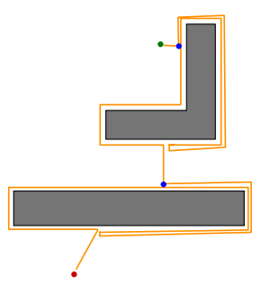


TEORIA
BUG 0
BUG 1
BUG 2
CODIGO
Bug 1
Si contamos con mayor poder computacional, se podría describir el obstáculo en su totalidad. Encontrando la posición optima de escape
$$Q_{GOAL}$$
$$Q_{ESCAPE}$$
Principio:
Avanza hacia el objetivo en linea recta.
2. Si un obstaculo es encontrado, se circunnavega alrededor de este.
3. Calcular las distancias entre el obstáculo y la posición objetivo.
4. Regresar al punto con menor distancia con el objetivo (siguiendo la paredes).
5. Continua
$$Q_{ESCAPE}$$
$$Q_{START}$$

Slide 8
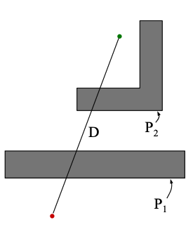
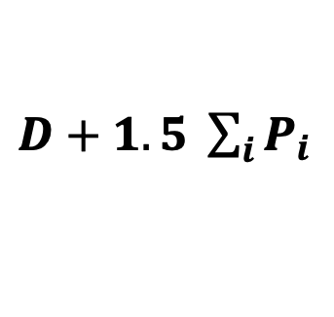

TEORIA
BUG 0
BUG 1
BUG 2
CODIGO
Bug 1
Posibles problemas:
Extensión del camino
El algoritmo puede terminar incorrectamente, debido a que gasta una cantidad infinita de tiempo para encontrar una solución.
CAMINO CORTO
$$D$$
Puede que exista más de un punto de salida que sea cercano al objetivo. Existe un numero finito de parejas entre puntos de choque/escape
CAMINO LARGO
perimetro
$D+1.5 \sum_{i}{P_{i}}$
La linea recta intersecaobtaculo varias veces al obstaculo.
El perimentro de cada obstaculo chocado
perimetro

Slide 9
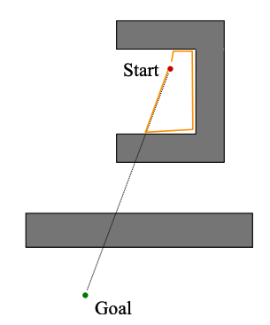
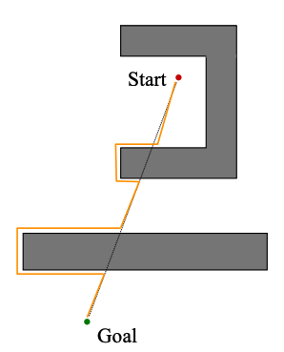
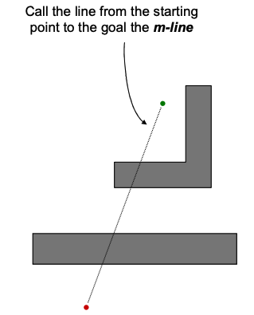


TEORIA
BUG 0
BUG 1
BUG 2
CODIGO
Bug 2
Es innecesario buscar el minimo global de la distancia entre el objetivo y el obstáculo. Por ende, nos basamos de la distancia minima entre el punto de partida y el objetivo (m-line)
$$Q_{GOAL}$$
Principio:
Avanza hacia el objetivo en linea recta.
2. Si encuentras un obstáculo, bordealo hasta encontrar la m-line nuevamente, esta posicion debe ser la mas cercana hacia el objetivo.
3. Escapar del obstáculo y continuar.
Avanza hacia el objetivo en linea recta.
2. Si encuentras un obstáculo, bordealo hasta encontrar la m-line nuevamente.
3. Escapar del obstáculo y continuar.
$$Q_{START}$$

Slide 10
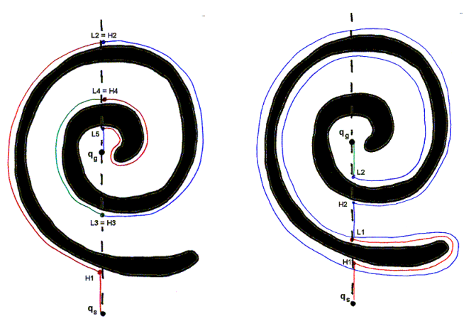
TEORIA
BUG 0
BUG 1
BUG 2
CODIGO
Bug 2
Varia debido a la eleccionde de direccion de movimiento?
Cual es el más óptimo?

Slide 11
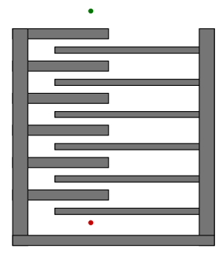
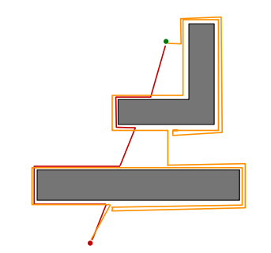
TEORIA
BUG 0
BUG 1
BUG 2
CODIGO
Bug 1 vs Bug 2
Bug 2 > Bug 1
<
Bug 2 Bug 1
Bug 1 es un algoritmo de busqueda exhaustiva (minimo global)
Bug 2 es un algoritmo de busqueda más practico (minimo local)
Elegir dependiendo de la situación
Bug 1 tiende a presentar un mejor rendimiento en diversas situaciones

Slide 12
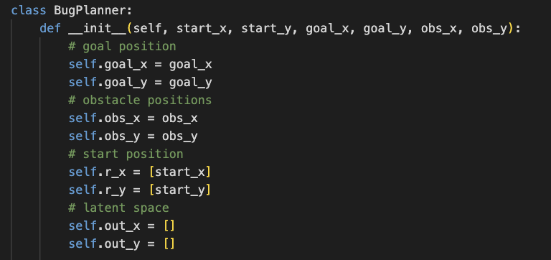
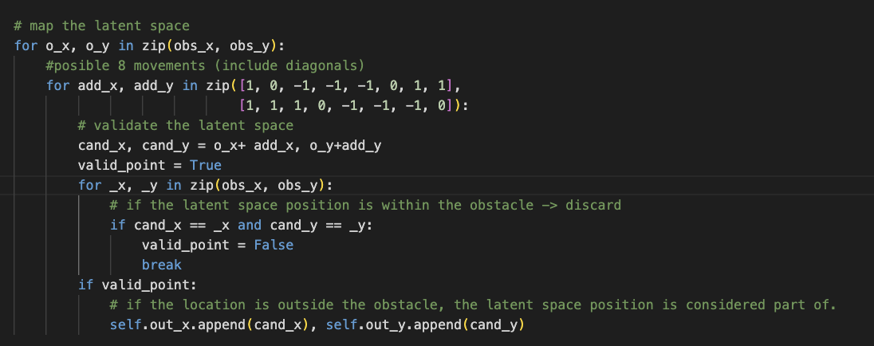
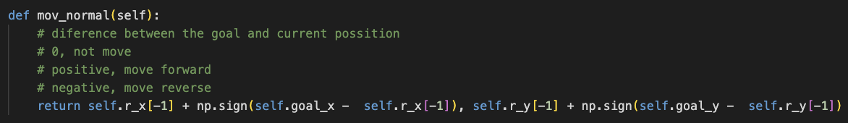
TEORIA
BUG 0
BUG 1
BUG 2
CODIGO
Código Clase Bug
Inicializar las variables
Inicializar el espacio latente
Función para el desplazamiento

Slide 13
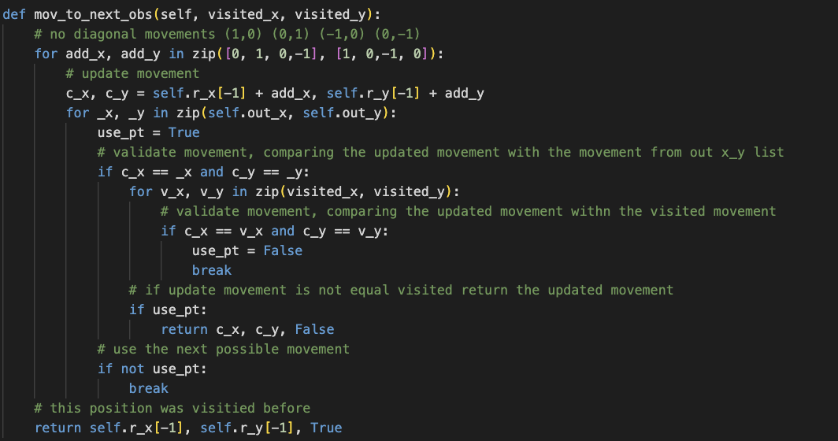
TEORIA
BUG 0
BUG 1
BUG 2
CODIGO
Código Clase Bug
Función de movimiento frente obstaculos
Direcciones de movimiento previamente elegidos
No visited
Visited

Slide 14
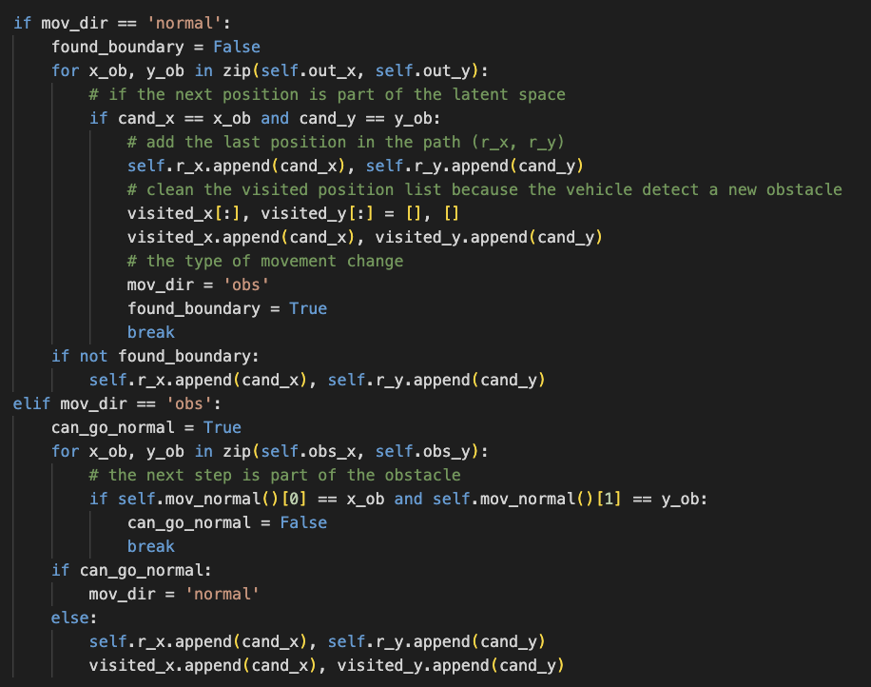
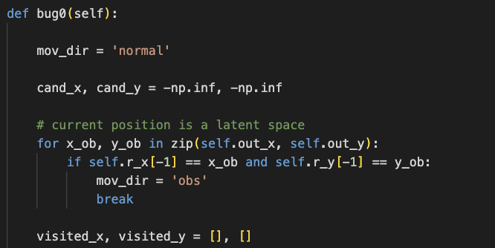
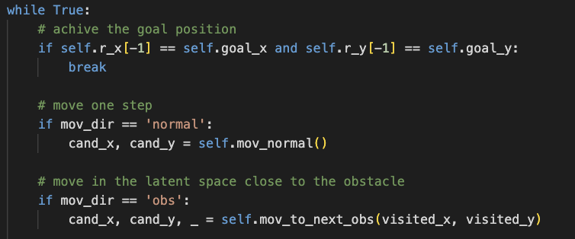
TEORIA
BUG 0
BUG 1
BUG 2
CODIGO
Código Bug 0
Inicializar

Slide 15
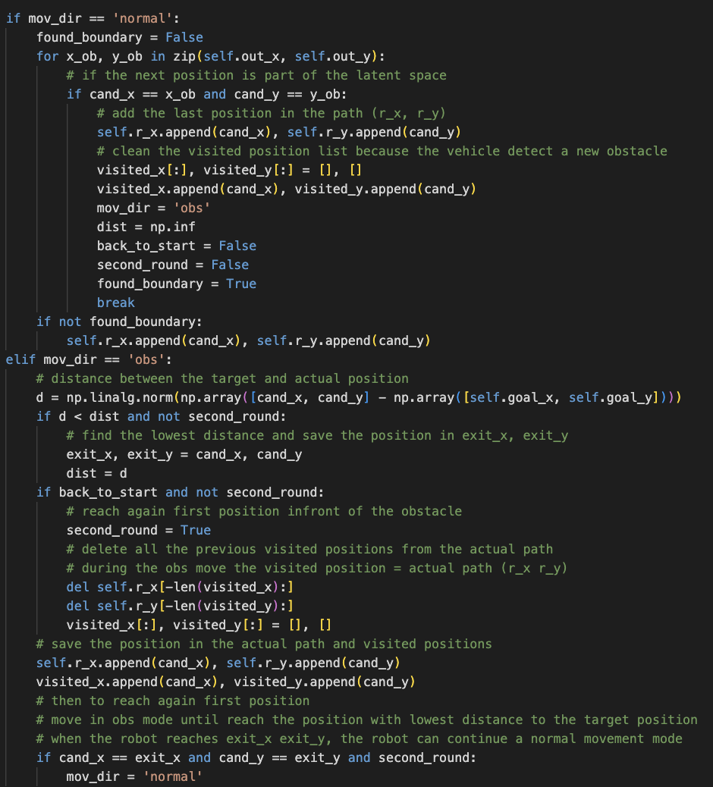
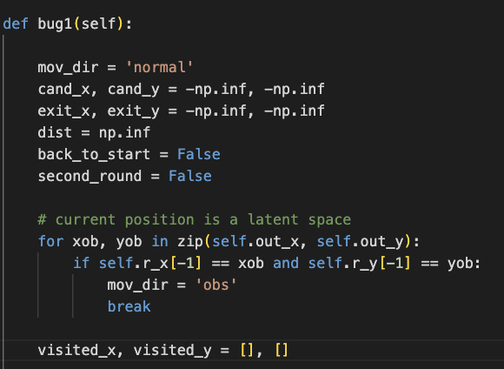
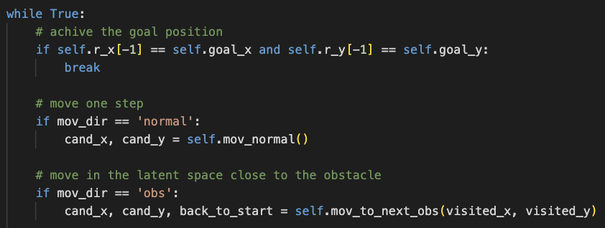
TEORIA
BUG 0
BUG 1
BUG 2
CODIGO
Código Bug 1
Actualizando

Slide 16
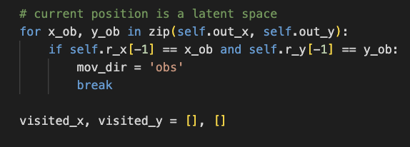
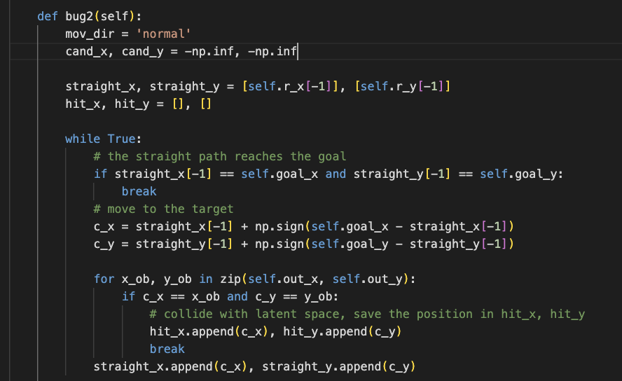
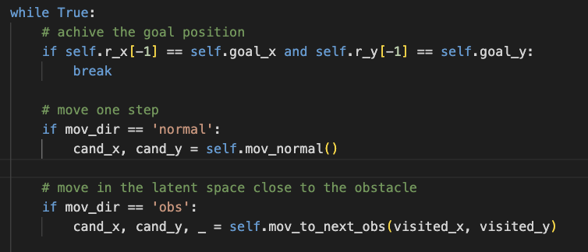
TEORIA
BUG 0
BUG 1
BUG 2
CODIGO
Código Bug 2

Slide 17
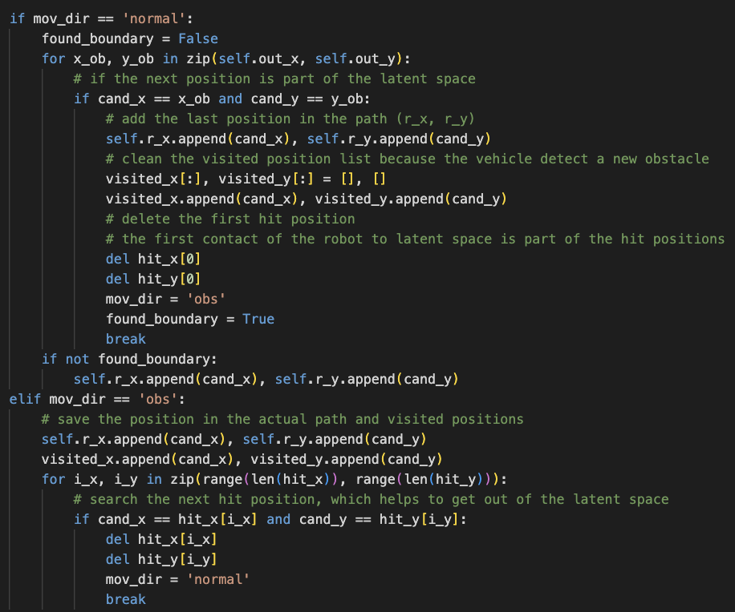
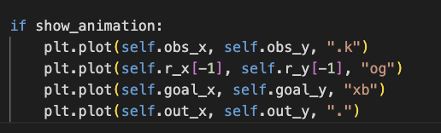
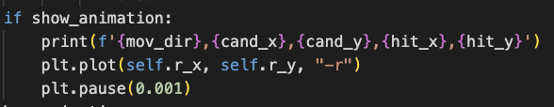

TEORIA
BUG 0
BUG 1
BUG 2
CODIGO
Código Bug 2
Para la visualización:
Al empezar la funcion Bug
Al finalizar el while
Después del while

Slide 18
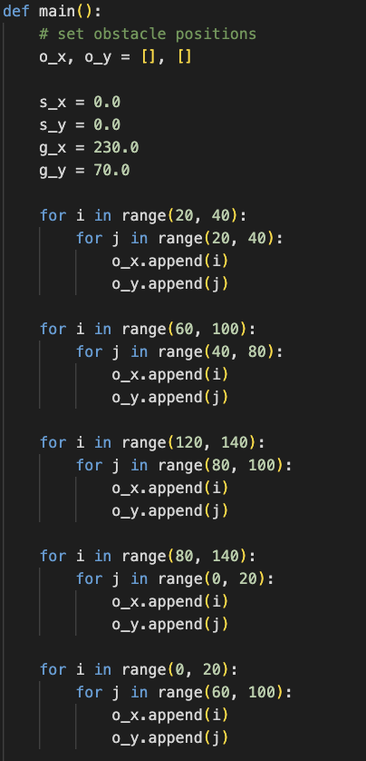

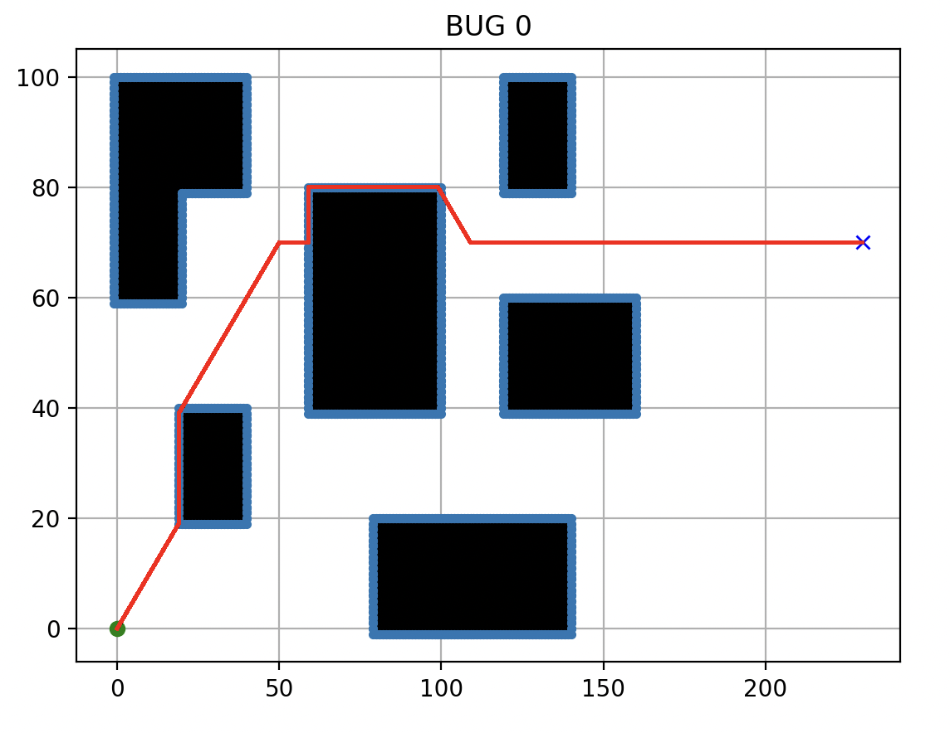
TEORIA
BUG 0
BUG 1
BUG 2
CODIGO
Código Main

Slide 19
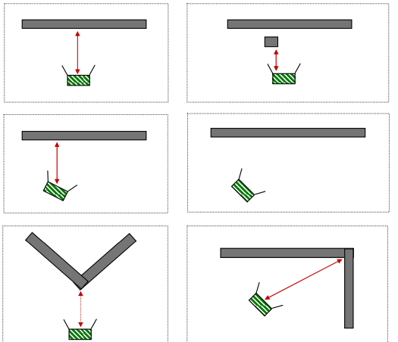
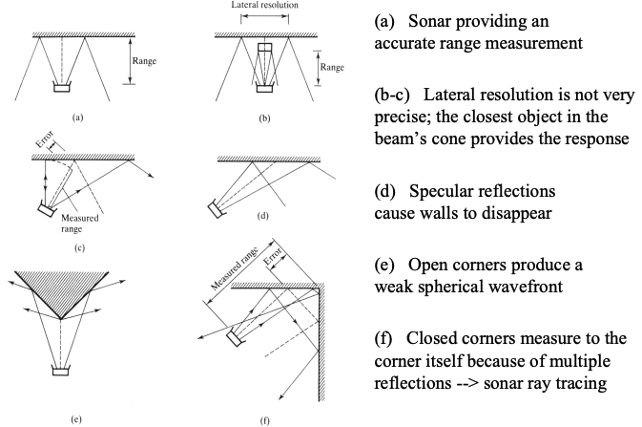
TEORIA
BUG 0
BUG 1
BUG 2
CODIGO
Ultrasonidos
PERDIDAS
Situaciones críticas de sensado

Slide 20
TEORIA
BUG 0
BUG 1
BUG 2
CODIGO
Tarea: Informe
Realizar una tabla comparativa de los tres algoritmos, considerar todas las caracteristicas posibles (tiempo, carga computacional, precision, eficiencia, etc.)
Presentar 4 diferentes experimentos (mapas) por cada algoritmo de bug. Explicar las diferencias entre los resultados. Experimentar con laberintos complejos y cambiando las direcciones de movimiento.

Slide 21
GRACIAS

